Slide 1
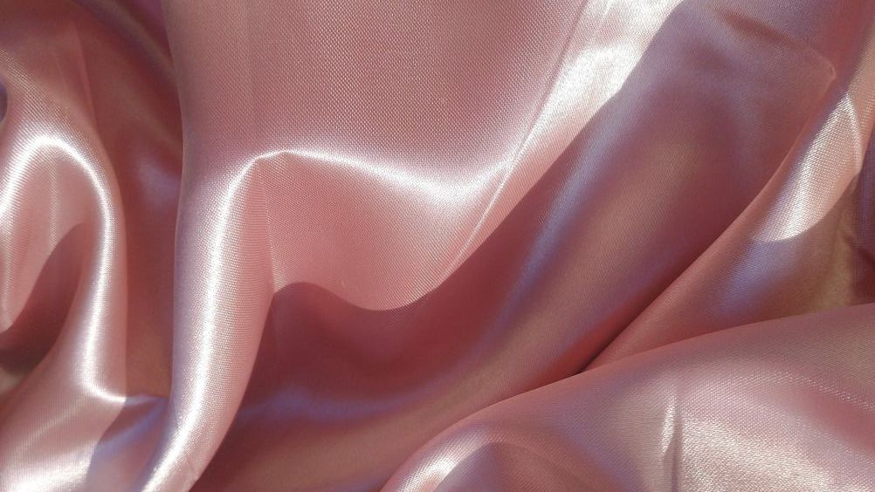

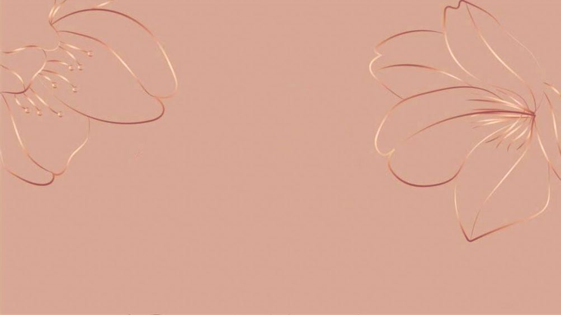


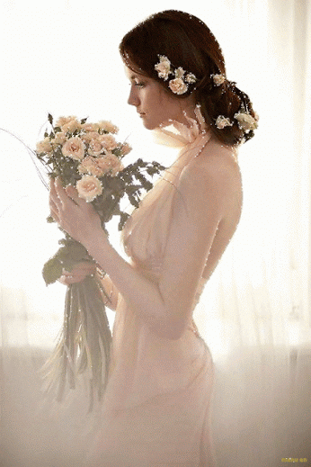





ujer
evántate y anda

Slide 2
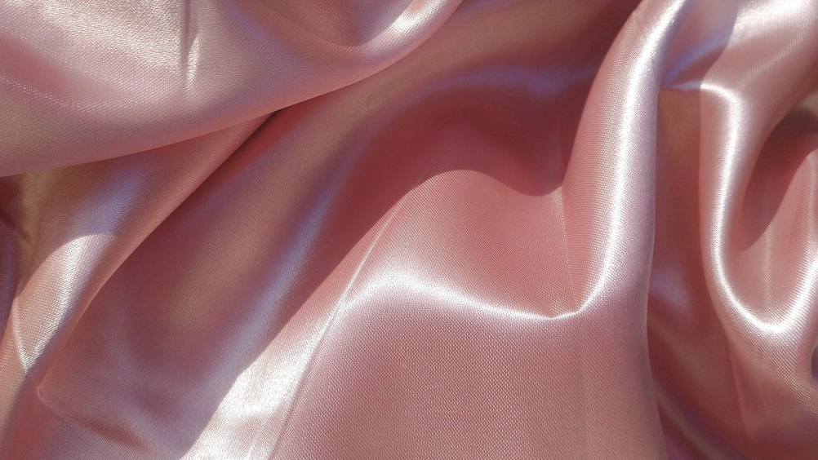


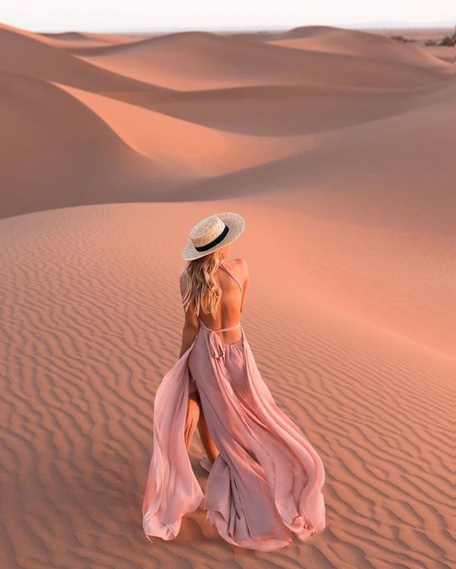
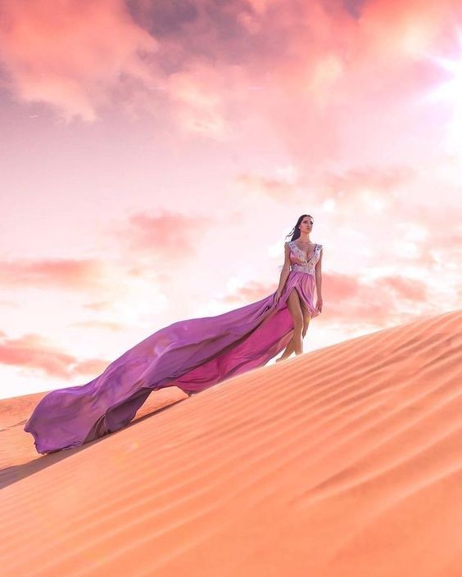

Mujer:
¡Levántate y anda!
Camina
Con la frente bien alta,
Con la mirada fija
Directa al mañana.
Orqui Valdés

Slide 3


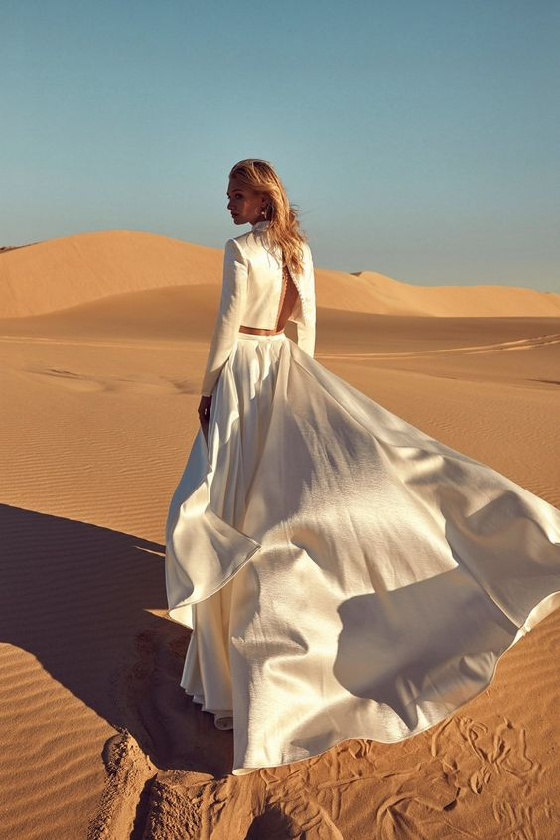
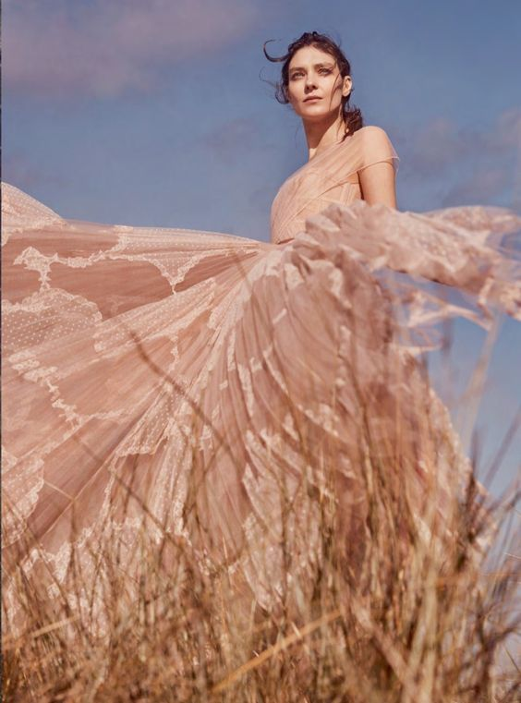
Mujer:
¡Levántate y anda!
Camina
Feliz, orgullosa,
Con esperanza
En nuevas etapas.
Orqui Valdés

Slide 4


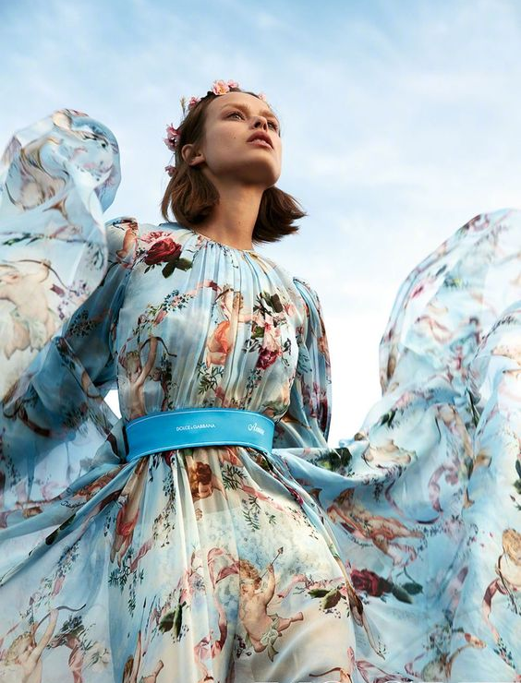
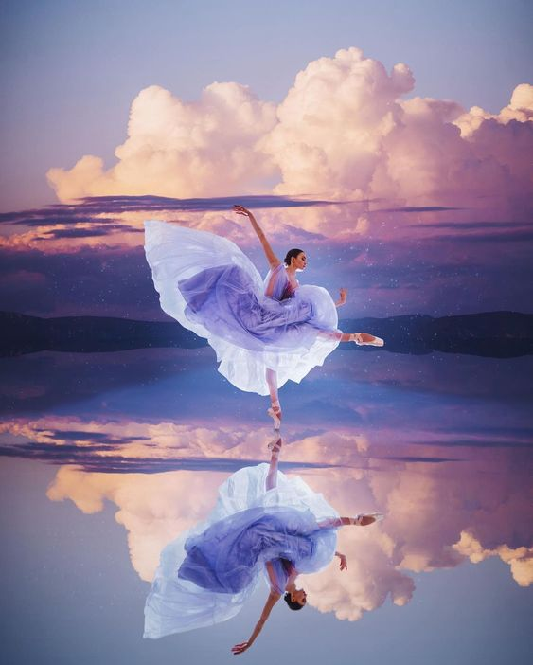
Mujer:
¡Levántate y anda!
Camina
Dichosa.
Piensa que fuiste creada
Y, como diosa,
Entronizada.
Orqui Valdés

Slide 5


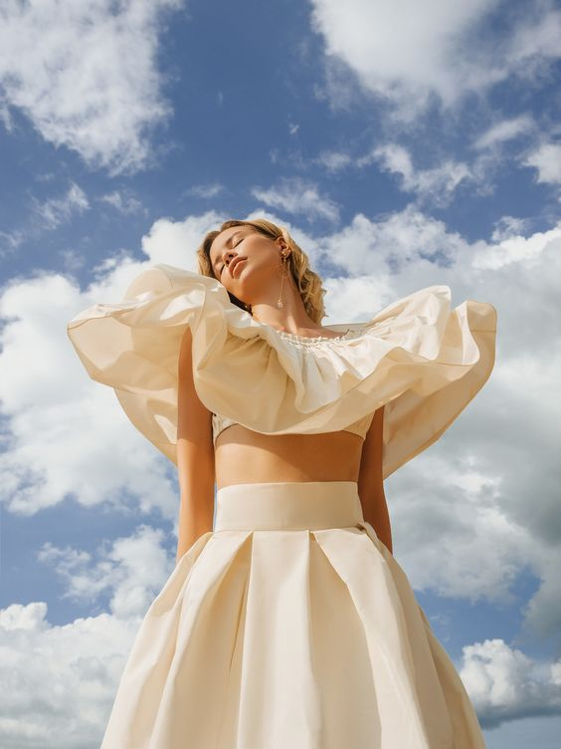
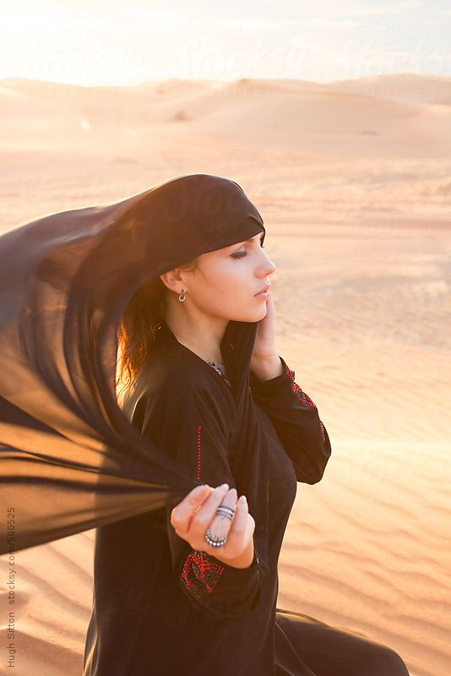
Mujer:
¡Levántate y anda!
Camina
Como reina
Por la tierra,
Diosa,
Tierra fértil,
Misteriosos cuerpo y alma.
Orqui Valdés

Slide 6
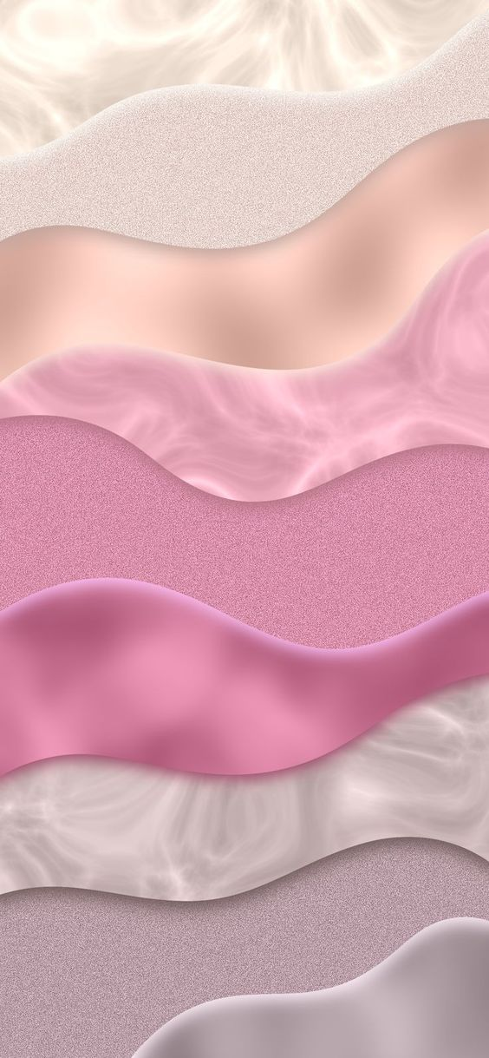
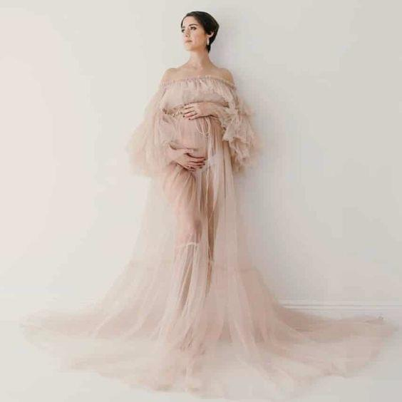

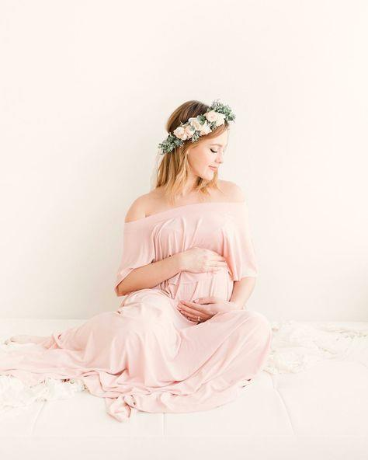
Mujer:
¡Levántate y anda!
Camina,
Milagro andante,
Tú que en las entrañas
la vida llevas,
Tú que puedes ser madre,
Tú que puedes,
la vida, darla.
Orqui Valdés

Slide 7

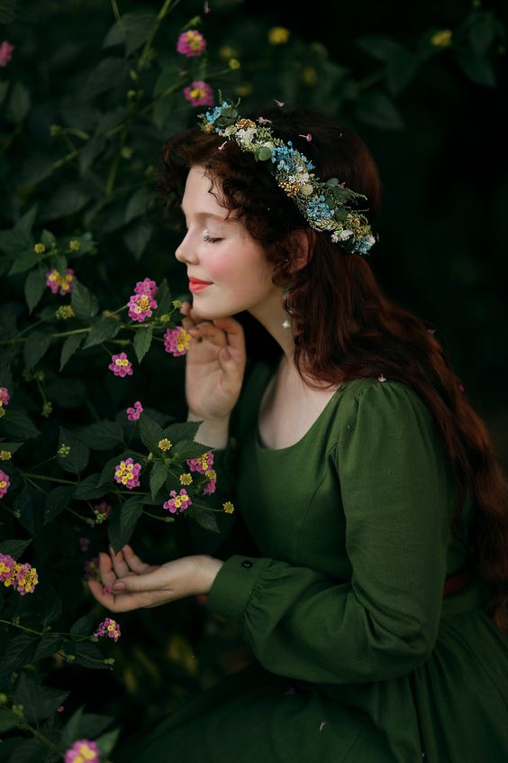
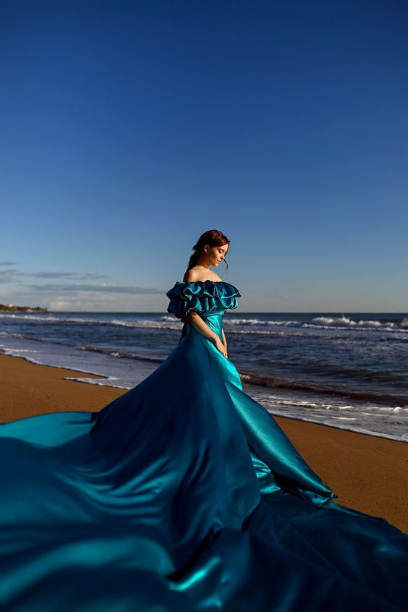


Mujer:
¡Levántate y anda!
Camina
Orgullosa, esperanzada,
Abriendo nuevos senderos,
Mirando al frente,
Sin temores pues tú eres:
Diosa que da vida,
Diosa en cuerpo y alma.
Orqui Valdés

Slide 8


Marzo 2023
Una Presentación de:
Orqui Valdés

Slide 9









¿Te ha gustado?
Puedes ver más entrando
Aquí
Además puedes recibir powerpoints en tu correo electrónico suscribiéndote aquí:
Esta presentación powerpoint ha sido creada y compartida única y exclusivamente para mispps.com

